Slide 1
ANKARA ÜNİVERSİTESİ HUKUK FAKÜLTESİ – MİLLETLERARASI SÖZLESMELER ve TİCARET HUKUKU
Bu notlar her hafta işlenecek ders planını detaylı olarak göstermesi için hazırlanmış kısa bilgiler içermektedir.

Slide 2
Deniz ve İç Su Taşıma Türlerini Kapsayan Teslim Şekilleri
FAS (Gemi Doğrultusunda Masrafsız Teslim, Free Alongside Ship)
FOB (Gemide Masrafsız Teslim, Free on Board)
CFR (Masraflar ve Navlun Ödenmiş Teslim, Cost and Freight)
CIF (Masraflar, Sigorta ve Navlun Ödenmiş Teslim, Cost, Insurance and Freight)

Slide 3
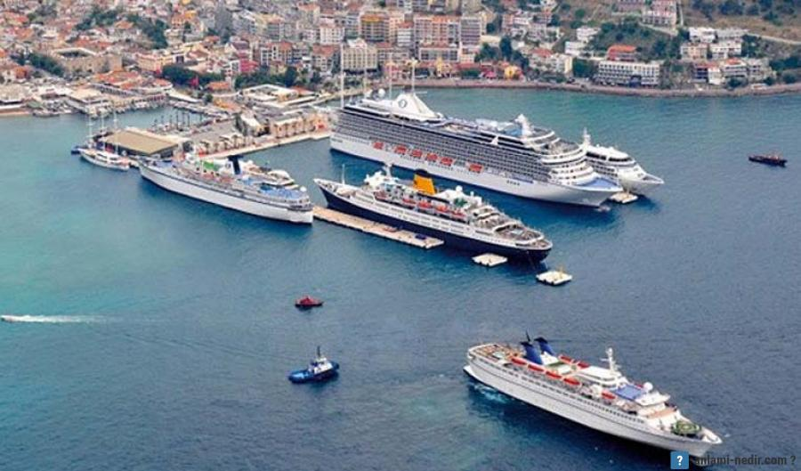
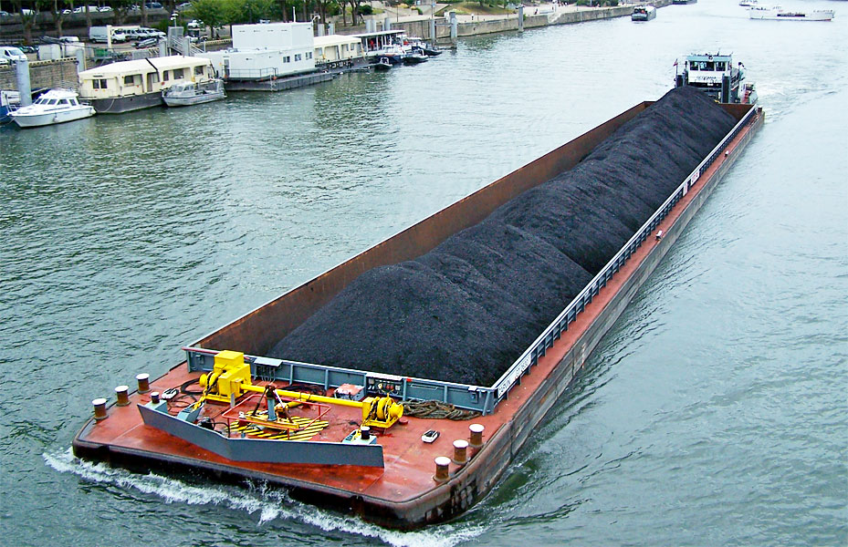
Konu ile İlişkili Diğer Çeşitli Kavramlar
Rıhtım
Liman
Mavna (Yük taşımaya yarayan güvertesiz tekne)
Limana yanaşılamadığında önemli, mavna ile gemi hizasına
götürülecek.

Slide 4
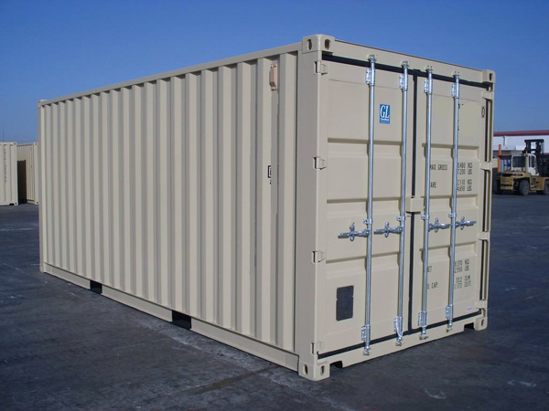
Konteyner: Genellikle deniz ürünleri, et, taze sebze gibi çabuk bozulabilecek mallardan, tahıl, kahve vb.ye değin birçok değişik malı ülkeden ülkeye ya da kentten kente taşımada kullanılan, çelik, alüminyum vb.den yapılmış, kilitlenip mühürlenebilen kapakla donatılmış büyük kap.

Slide 5
FAS (Gemi Doğrultusunda Masrafsız Teslim)
Malların yükleme limanında yahut geminin doğrultusunda (bir mavnada yahut rıhtımda) bırakılarak teslim yahut tedarik edilmesi. Yarar ve hasar teslimde geçecek.
Tedarik edilmesi, zincirleme satışta gündeme gelir. Zincirleme Satış Nedir?
Mal konteynerda ise terminalde teslim edilmesi gerekli. FCA terimi kullanılmalı.

Slide 6
FAS Tarafların Borçları
Taşıma Sözleşmesi: Satıcı yapmakla yükümlü değil. Teamül varsa ve aksi yönde talimat yoksa yapabilir. Yaptığı takdirde masrafları alıcıya ait! Şu halde taşıma sözleşmesi yapmak alıcının yükümlülüğü.
Sigorta Sözleşmesi: Satıcı yapmakla yükümlü değil. Alıcı yaptırmak isterse gerekli bilgileri sağlamalı.
Teslim: Yükleme yeri, noktası. Yükleme limanında yükleme noktasında, alıcının seçtiği geminin doğrultusunda! Yükleme yeri gösterilmezse satıcı kendine uygun olanı seçebilir. Alıcı da teslim almakla yükümlü.

Slide 7
FAS Tarafların Borçları
Hasarın Geçişi: Teslim edildiği ana kadar tüm zıya ve hasar satıcıya ait.
Gemi adı, yükleme noktası, yükleme tarihi ihbar edilmezse, gemi gelmezse, malları almazsa vb hallerde alıcıda hasar artık. Ferdileştirilmiş olmalı mallar!
Masrafların Durumu: Teslim edildiği ana kadar satıcıya ait.
İhracata dair izin, gümrük işlemi vs: Satıcıda. Transit geçiş izni, ithalat izni, gümrük işlemleri vs: Alıcıda
İhbarlar: Satıcı malları teslim ettiği, geminin teslim almadığı. Alıcı gemiyi, yükleme limanını vb.
Teslim Belgesi-Tesellüm Kanıtı: Taşıma belgesi istenirse alıcıya yardımda bulunma.
Kontrol-Ambalajlama-İşaretleme Muayene: Satıcı. Ambalajla teslim edilmesi uluslararası teamül! Mutad değilse ambalajsız.
Bilgi Sağlama Yardımı ve İlgili Masraflar: Satıcı.

Slide 8
FOB (Gemide Masrafsız Teslim)
Deniz aşırı satışlarda en sık tercih edilen INCOTERMS’lerden.
Kombine taşıma, konteyner, ro ro taşımaları ile önemi azalmış. Deniz dışında da kullanılıyor.
Yüklemede satış sözleşmeleri
Yükleme limanında yahut noktasında, alıcının seçtiği gemide teslim etme yükümlülüğü var.
Gemide teslim veya gönderilmek üzere tedarik etmek.
Konteynerdakiler terminalde teslime uygun.

Slide 9
FOB Tarafların Borçları
Taşıma Sözleşmesi: Satıcı yapmakla yükümlü değil. Teamül varsa ve aksi yönde talimat yoksa yapabilir. Yaptığı takdirde masrafları alıcıya ait! Şu halde taşıma sözleşmesi yapmak alıcının yükümlülüğü. Genişletilmiş FOB nedir? Taşıma sözleşmesini satıcının yapacağı kararlaştırıldığı takdirde gündeme gelir, yine de alıcı öder.
Sigorta Sözleşmesi: Satıcı yapmakla yükümlü değil. Alıcı yaptırmak isterse gerekli bilgileri sağlamalı.
Teslim: Yükleme noktasında yahut gemide yapılacak.

Slide 10
FOB Tarafların Borçları
Masrafların Durumu: Teslim edildiği ana kadar satıcıya ait. Yüklenme masrafları da satıcıya ait.
İhracata dair izin, gümrük işlemi vs: Satıcıda.
Transit geçiş izni, ithalat izni, gümrük işlemleri vs: Alıcıda
Mavna Ücreti: Taşıma sözleşmesini satıcı yapmışsa yanaşamayacak gemi seçmiş, satıcıda; alıcı yapmışsa alıcıda.
İhbarlar: Satıcı malları teslim ettiği, geminin teslim almadığı. Alıcı gemiyi, yükleme limanını vb.
Teslim Belgesi-Tesellüm Kanıtı: Taşıma belgesi istenirse alıcıya yardımda bulunma.
Kontrol-Ambalajlama-İşaretleme Muayene: Satıcı.
Bilgi Sağlama Yardımı ve İlgili Masraflar: Satıcı.

Slide 11
CFR (Masraflar ve Navlun Ödenmiş Teslim)
Gemide teslim edilecek.
Hasarın geçişi ve masrafların geçişi farklı yerlerde! Varma limanına kadar masraflar satıcıdadır.

Slide 12
cfr Tarafların Borçları
Taşıma Sözleşmesi: Satıcı! Belirlenen varma limanına getirilmesi için masrafları ve navlunu öder.
Sigorta Sözleşmesi: Satıcının yükümlülüğü değil. Talep edilirse belge bilgi sağlamak.
Teslim: Yüklemede satış olduğundan teslim taşımanın başlamasından önce. Gemide!
Hasarın Geçişi: Teslim edilince alıcıya geçer.

Slide 13
cfr Tarafların Borçları
Masrafların Durumu: Varma limanına kadar satıcıya ait.
İhracata dair izin, gümrük işlemi vs: Satıcı
Transit geçiş izni, ithalat izni, gümrük işlemleri vs: Alıcı
Yüklenme satıcıda, boşaltma kararlaştırılırsa.
Mavnaya aktarma, depolama boşaltma: Alıcı
İhbarlar: Satıcının alıcıya malları teslim alması için zaman tanıyacak kadar süre önce ihbarı gerek!
Teslim Belgesi-Tesellüm Kanıtı: Taşıma sözleşmesi satıcı tarafından yapıldığı için taşıma belgesini temin! Konişmento, içsu taşıma belgesi, deniz taşıma senedi gibi.
Kontrol-Ambalajlama-İşaretleme Muayene: Satıcı.
Bilgi Sağlama Yardımı ve İlgili Masraflar: Satıcı.

Slide 14
CIF (Masraflar, Sigorta ve Navlun Ödenmiş Teslim)
Yüklemede teslimlerden.
CIF bedeli taşıma ücretini, navlunu ve sigortayı kapsar.
CFR ile aynı, satıcı taşıma sözleşmesi yapacak bir de sigorta yapacak!
Yarar ve hasarın geçiş anı ile masrafların devir anı farklı.
Boşaltma noktasına kadar masraflar satıcıda. Boşaltma alıcıda.
İhracat, gümrük satıcıda.

Slide 15
cIF Tarafların Borçları
Taşıma Sözleşmesi: Satıcı yapar.
Sigorta Sözleşmesi: Satıcı yapar. Enstitü Kargo Kuralları C Klozu yük sigortası temin edecek. Alıcının menfaati sigortalanmakta. Başkası lehine sigorta olacak. Satıcı tazminatı talep edebilir mi?
Teslim: Yüklemede satış olduğundan teslim taşımadan önce, gemide.
Hasar: Gemide teslim edildiği ana kadar satıcıda.
Masraflar
İhracat: Satıcı
İthalat: Alıcı

Slide 16
cIF Tarafların Borçları
İhbarlar: Satıcı alıcının gerekli önlemleri alması için önceden bildirecek. Alıcı belirleme yetkisi olan hususları bildirecek.
Teslim Belgesi-Tesellüm Kanıtı: Taşıma belgelerini satıcı sağlayacak.
Kontrol-Ambalajlama-İşaretleme Muayene: Satıcı.
Bilgi Sağlama Yardımı ve İlgili Masraflar: Satıcı.

